Slide 1
Fachschaft 10
O-Woche

Slide 2
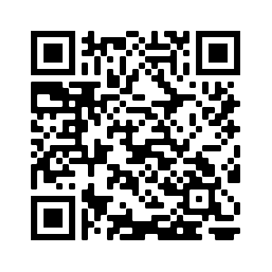
Eure Fragen zuerst!
https://etherpad.studiumdigitale.uni-frankfurt.de/p/CpC8JlyK29

Slide 3
Woher weiß ich, wie mein Studium aufgebaut ist?
Finde die aktuelle Studienordnung für deinen Studiengang im Internet auf der Website der Goethe-Uni, diese enthält:
Infos zu Prüfungen
Infos zu Seminaren und Modulen
Beispielhafter Studienplan + Regelstudienzeit
Infos zu Praktika etc.
https://www.pgks.de/ (Schau hier für deine Studienordnung)

Slide 4
QIS/LSF
Hier verwaltest du du dein Studium
Anmeldung zu Hausarbeiten
Anmeldung zu Veranstaltungen (Seminare, Vorlesungen etc.) -> Vorlesungsverzeichnis
Noten
Generierung neuer iTan-Liste zur Prüfungsanmeldung
Veranstaltungen beginnen normalerweise c. t. (cum tempore = um Viertel nach)

Slide 5
Wo findet der Fun in der Uni statt?
Meldet euch frühzeitig für die Sportangebote auf der Website der Uni jedes Semester an, sonst sind die Plätze weg!

Slide 6
Hilfe! Ich habe Probleme bei der Hausarbeit...

Slide 7
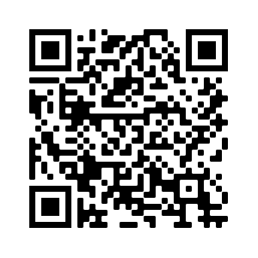
Die Angebote des Schreibzentrums findest du hier:
https://www.starkerstart.uni-frankfurt.de/82720027/Schreibzentrum
1. Workshops
2. Individuelle Beratung

Slide 8
Quelle: https://www.instagram.com/goetheunimemes/?next=%2F

Slide 9
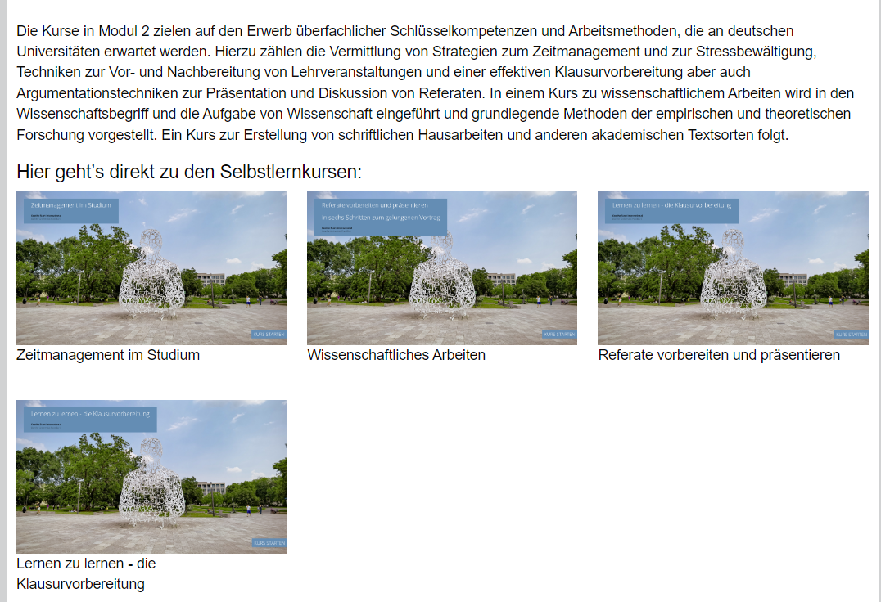
https://www.uni-frankfurt.de/104789288/Modul_2__Studientechniken

Slide 10
Wie halte ich mich auf dem Laufenden?
Instagram: Seiten eurer Fachschaften, Goethe Uni Memes (gelegentlich Wohnungsangebote, Jobs etc.)
Newsletter Uni
Schwarze Bretter überall auf allen Campussen (Infos zu Partys, Jobs, Wohnungen etc.)

Slide 11
Angebote für Student*innen
Office Paket 365 umsonst https://www.rz.uni-frankfurt.de/73202101/Microsoft_Office_f%C3%BCr_Studierende
Goethe card ist: Semesterticket in Hessen und darüber hinaus in manchen Übergangsgebieten (siehe Asta Website), kostenloser Zugang zu vielen Orten (Zoo, Museen, Palmengarten etc.), Geldbörse (Mensa, Drucker), Schlüssel für Schließfächer, Bib.-Ausweis

Slide 12
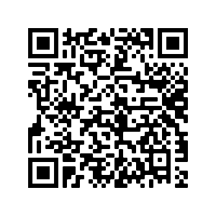
Wo gibt`s das beste Essen und co?
https://www.google.com/maps/d/u/0/edit?mid=1lT7V96Q3mePHGEKRQm7KODKkyLeL2Lg&usp=sharing

Slide 13
Hilf uns bei der Arbeit! Komm in den Fachschaftsrat 10

